Slide 1

Victor Hugo
Philologie polonaise
Études de 2e cycle
Paweł Szczyrek

Slide 2
Sommaire
Victor Hugo qui est-ce?
La biographie de Victor Hugo
Ses débuts littéraires et sa vie politique
La naissance de la légende Hugo
Idées politiques de Victor Hugo
L'Académie Française, qu'est-ce que c'est ?
Les Misérables
Le vocabulaire
La bibliographie
Le quiz

Slide 3
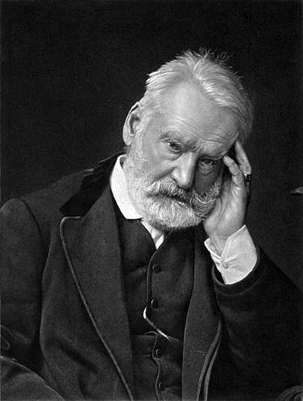
Victor Hugo qui est-ce?
Le plus important écrivain romantique de langue française
"Notre-Dame de Paris" (1831)
"Les Misérables" (1862)
Le membre de l'Assemblée constituante

Slide 4
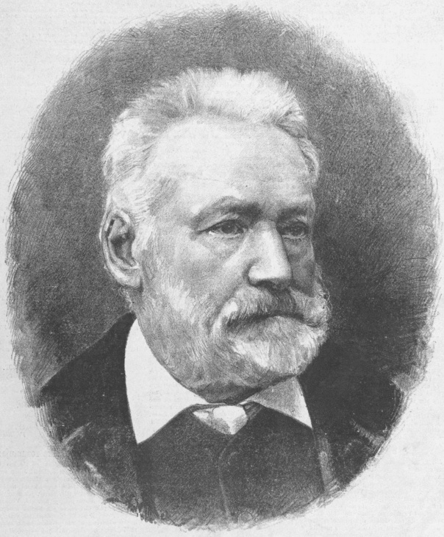
La biographie de Victor Hugo
Il est né à Besançon le 26 février 1802
le fils du général Léopold Hugo et de Sophie Trébuchet
En 1822 il a publié ses premiers poèmes

Slide 5
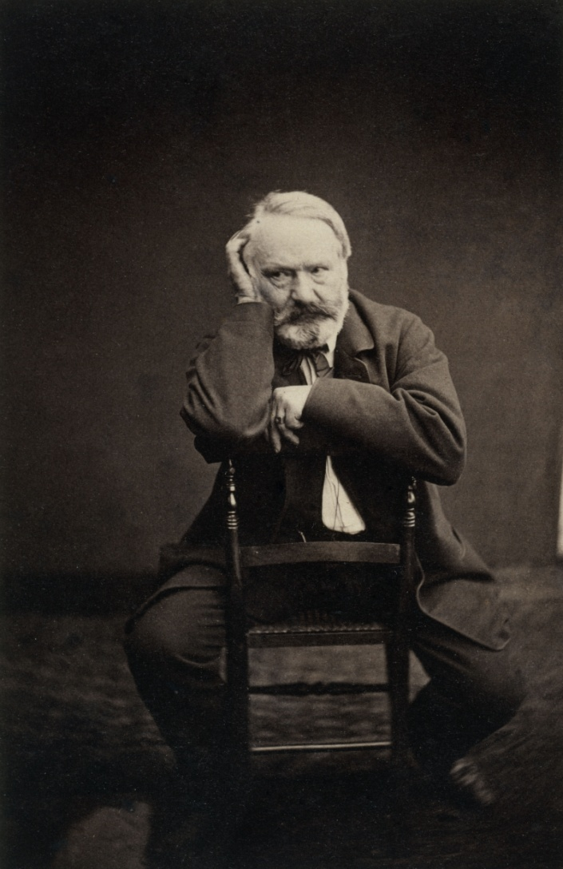
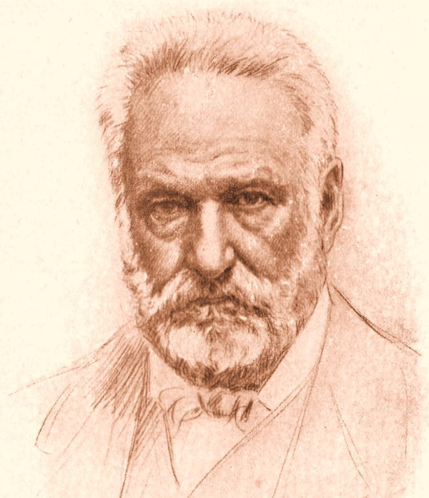
Ses débuts littéraires et sa vie politique
Le 12 octobre 1822 - le mariage avec Adèle Foucher
En 1841, il est élu à l'Académie française
Sa fille Léopoldine est morte en 1843
Il a rejoint le camp des Républicains

Slide 6
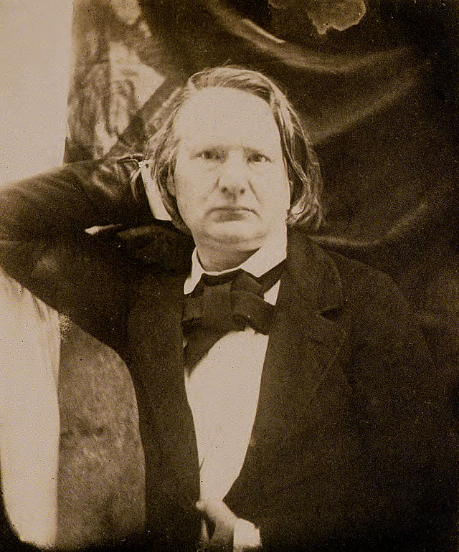
La naissance de la légende Hugo
s'exile en Belgique
en 1870, Hugo est rentré à Paris
Le 22 mai 1885, Victor Hugo est mort

Slide 7
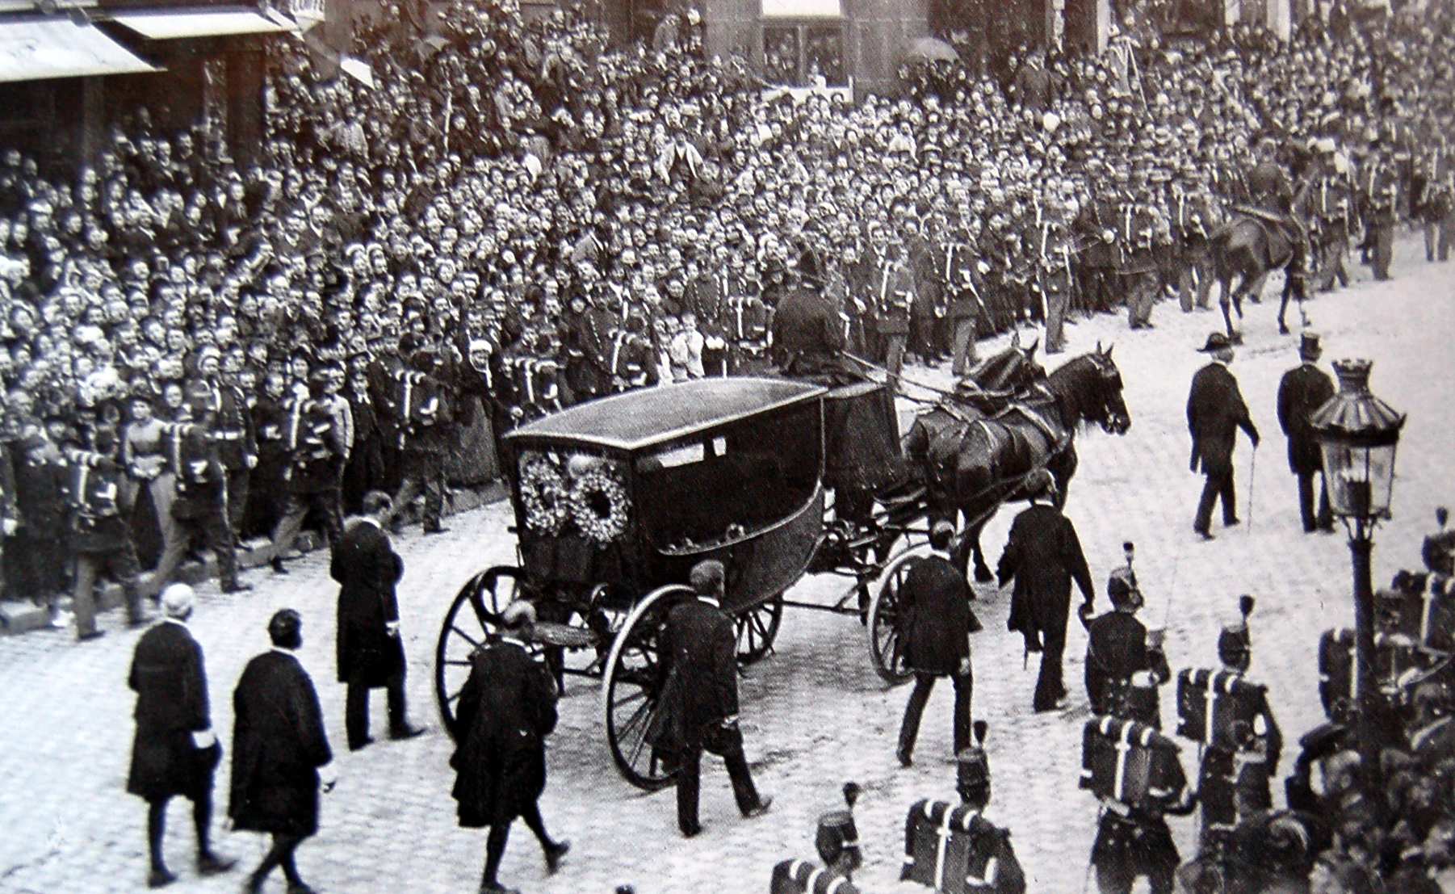
Obsèques de Victor Hugo

Slide 8
Idées politiques de Victor Hugo
„La République est une idée, la République est un principe, la République est un droit. La République est l’incarnation même du progrès”.

Slide 9
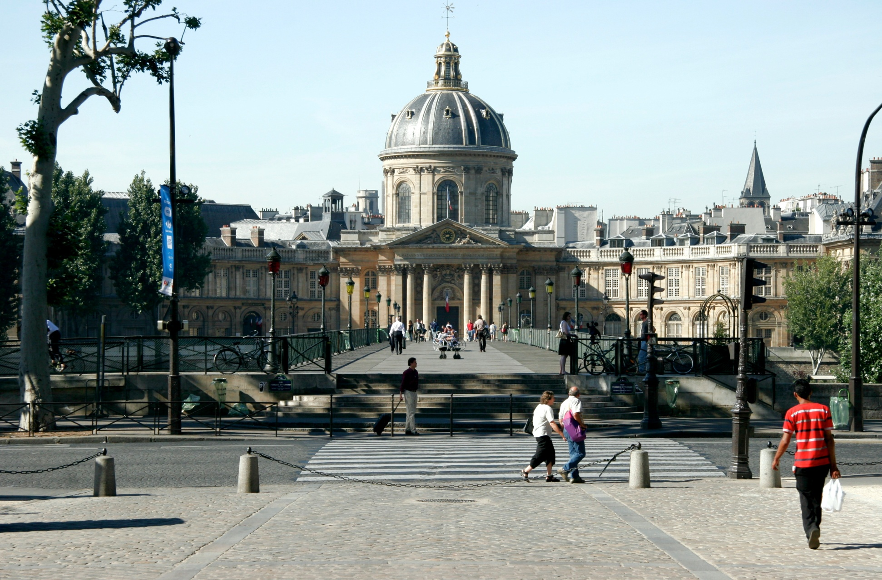
L'Académie Française, qu'est-ce que c'est ?

Slide 10

Victor Hugo, Les Misérables

Slide 11

Adaptation des Misérables

Slide 12
Le vocabulaire
adaptation [f] – adaptacja
affecter – sprawić przykrość, dotknąć
but [m] – cel
cercueil [m] – trumna
congestion pulmonaire – zatory płucne
contenir – zawierać
début [m] – początek
député [m] – poseł
difficile – trudny
élire – wybierać
général [m] – generał
liberté [f] – wolność
lors de – podczas
manifester – ukazywać
membre [m] – członek
misérable [m] – nędznik
mot [m] – wyraz
nombreux – liczny
normaliser - normalizować
obsèques [f] – pogrzeb
passion [f] – zamiłowanie
pauvre [mf] – biedak/czka
peine de mort – kara śmierci
principal – najważniejszy
provincial – prowincjonalny
quitter – opuszczać

Slide 13
Le vocabulaire
rejoindre – dołączyć
s’opposer à – sprzeciwiać się komuś
sous le règne de – za panowania

Slide 14
La bibliographie
http://www.histoire-en-ligne.com/spip.php?article36&artsuite=0
http://www.linternaute.com/biographie/victor-hugo/
http://www.lespoetes.net/poete-91-Victor-HUGO.html
http://www.histoire-pour-tous.fr/biographies/2968-victor-hugo-1802-1885-biographie-courte.html
http://www.toupie.org/Biographies/Hugo.htm
http://www.victor-hugo.info/

Slide 15
La fin

Slide 16
Le quiz
Victor Hugo est né à…
a) Paris c) Lille
Il a publié son premier roman historique en…
a) 1540 b) 1855
Après avoir quitté la France, il a habité en…
a) Pologne b) Espagne
b) Besançon
c) 1831
c) Belgique

Slide 17
Le quiz
Hugo est mort le…
b) 22 juillet 1855 c) 22 mai 1939
Combien y a-t-il de membres, au maximum, à l'Académie française? a) 80 c) 20
Le livre le plus connu de Hugo est…
a) Notre-Dame de Paris c) L’Homme qui rit
a) 22 mai 1885
b) 40
b) Les Misérables

